Slide 1


Presentation de stage
Jean-Baptiste Deschamps
CERN, Département TE
‘Réalisation d’un banc de test de cyclage automatisé à température cryogénique’
Stefano Zampieri
IUT Annecy, GMP
2014

Slide 2
Sommaire
Introduction
Contexte
Cahier des charges
Partie mécanique
Partie électronique
Programmation
Conclusion

Slide 3
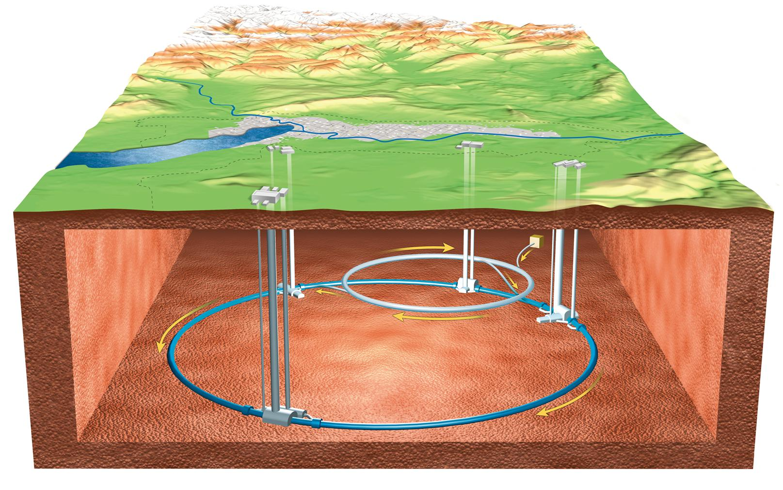
Le CERN
Conseil Européen pour la Recherche Nucléaire

Slide 4
Contexte
Besoin de pièces de rechange
  Fabrication
  Tests

Slide 5
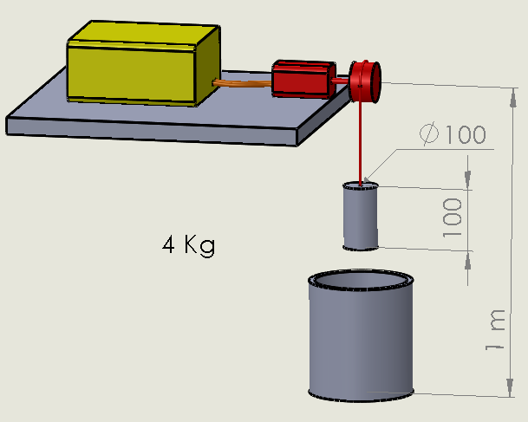
Cahier des charges
77° K

Slide 6
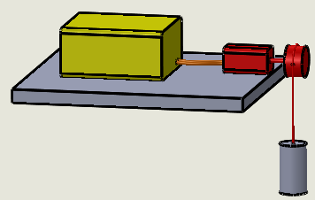
Enregistrement des données
Fonction de déplacement rapide
Asservissement
Paramétrage de l’expérience

Slide 7

Sécurité
Arrêt d’urgence
Système de butées
Cartérisation
Séparation boîtier électrique de la partie mécanique

Slide 8
Analyse fonctionnelle

Slide 9
Partie mécanique
Choix des solutions
Dimensionnement
Modélisation CAO
Mise en plan

Slide 10
Solutions
Mode de descente dans l’azote
Système de butées
Système de blocage

Slide 11
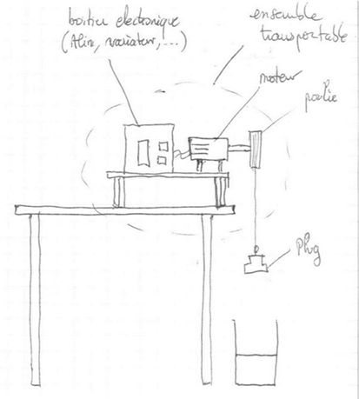
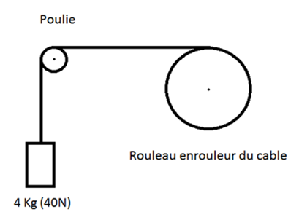
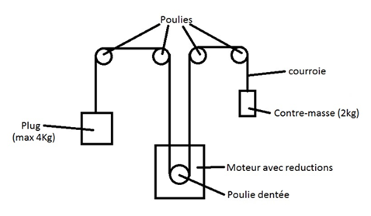
Mode de descente
Solution 1
Solution 2
Solution 3
 | Avantages | Inconvénients
Solution 1 | Peu de composants | Besoin d’un moteur puissant
Solution 2 | Economies sur le moteur | Trop de composants
Solution 3 | Peu de composants | Besoin d’un moteur puissant

Slide 12
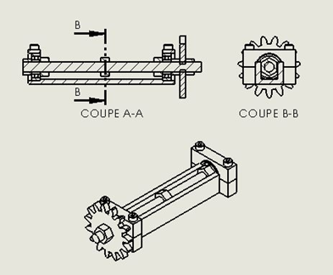
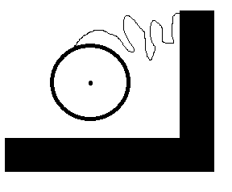
Système de butées
Solution 1
Solution 3
 | Avantages | Inconvénients
Solution 1 | Peu de composants | Risques de mauvais fonctionnement
Solution 2 | Fonctionnel et fiable | Beaucoup de composants
Solution 3 | Fonctionnel et fiable. Réglage linéaire. | Beaucoup de composants

Slide 13
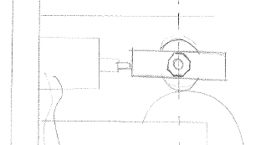
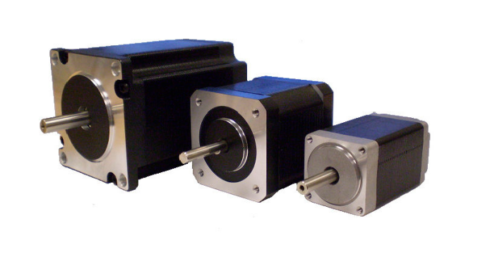
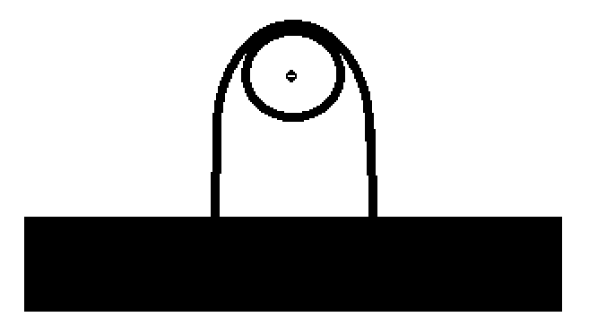
Système de blocage
Solution 1
Solution 2
Solution 3
 | Avantages | Inconvénients
Solution 1 | Aucun composant de plus
Solution 2 | Réalisation et réglages simples | Le moteur fait plus d’effort
Solution 3 | Blocage par tout type de charges | Plus de composants

Slide 14
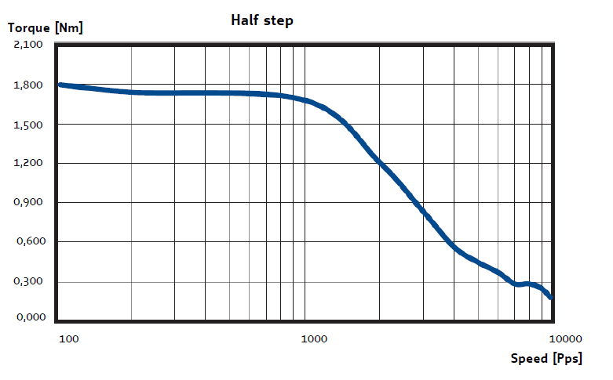
Dimensionnement
Dimensionnement du moteur
  Moteur pas à pas
  Couple 1,89 Nm
  Couple non alimenté 0,066 Nm

Slide 15
Choix d’utiliser un rapport de réduction
  Bon couple en l’abscence de courant
  Vitesse maximum du moteur inutilisée

Slide 16
Dimensionnement des butées
  Tige filetée M8 (pas de 1,25 mm)
  Course du système 125mm
  Réglage par clé six pans

Slide 17
Choix des matériaux
  Condensation a cause de l’azote liquide:
    Alliage d’aluminium pour les pièces fixes
    Acier inox pour les arbres (Vis de pression)

Slide 18
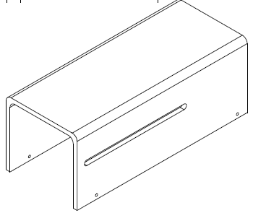
Cartérisation
  Plexiglass (pour vision)
  Fente large 12mm pour qu’on ne puisse pas y passer les doigts

Slide 19
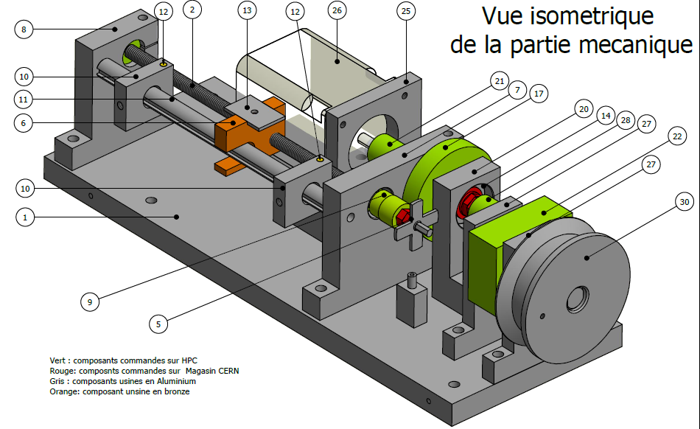
Modèle 3D

Slide 20
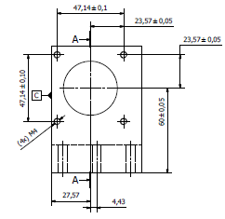
Modélisation, mises en plan et fabrication
Détection d’erreurs
Mise en plan
Fabrication

Slide 21
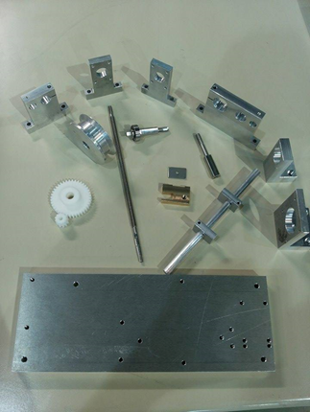
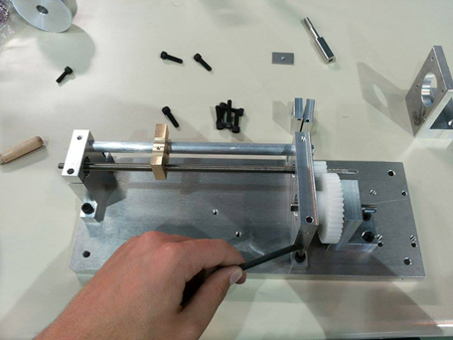
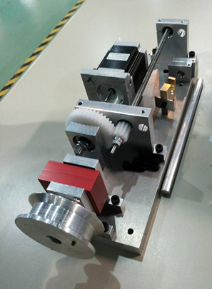
Montage
Pièces usinées
Montage
Montage terminé

Slide 22
Partie électronique
Choix des composants
Schéma électrique
Montage

Slide 23
Choix des composants
Système d’affichage
Saisie de données
Pilotage du moteur
Acquisition de la température

Slide 24
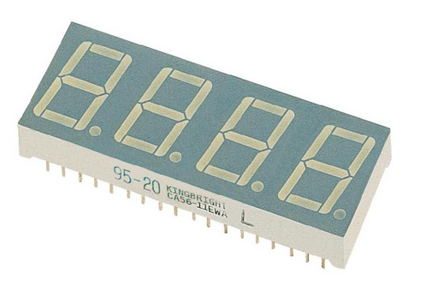
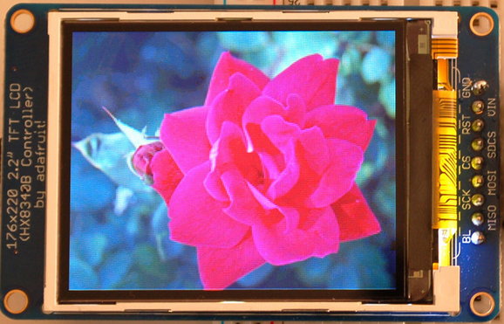
Système d’affichage
Peu flexible et utilisation plus compliquée
Possibilité d’une grande ergonomie et simple à programmer

Slide 25
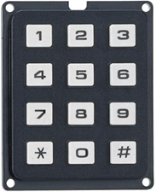
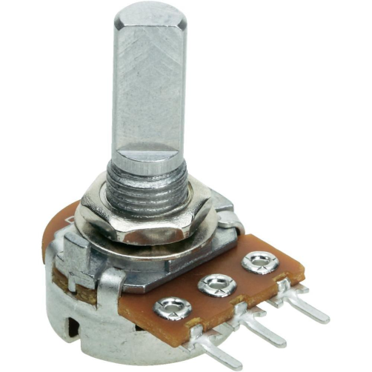
Saisie des données
Saisie précise et rapide, utilisation simple
Difficulté d’atteindre la valeur souhaitée

Slide 26
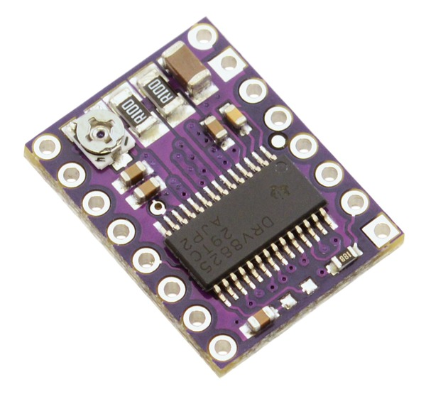
Pilotage du moteur
45 V maxi
2,2 A maxi
Enable mode
Utilisation simple
Pilote standard adapté aux besoins du moteur

Slide 27
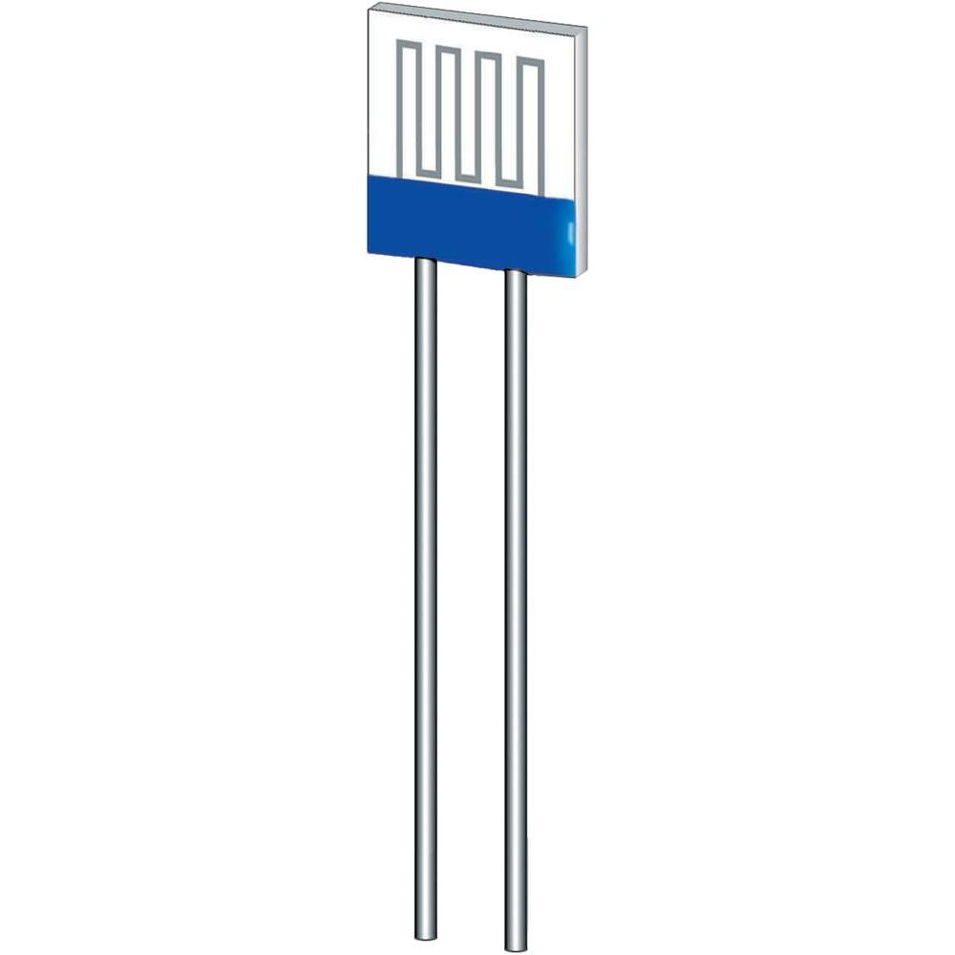
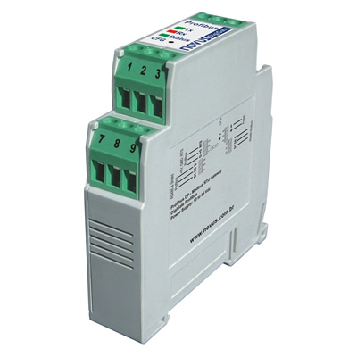

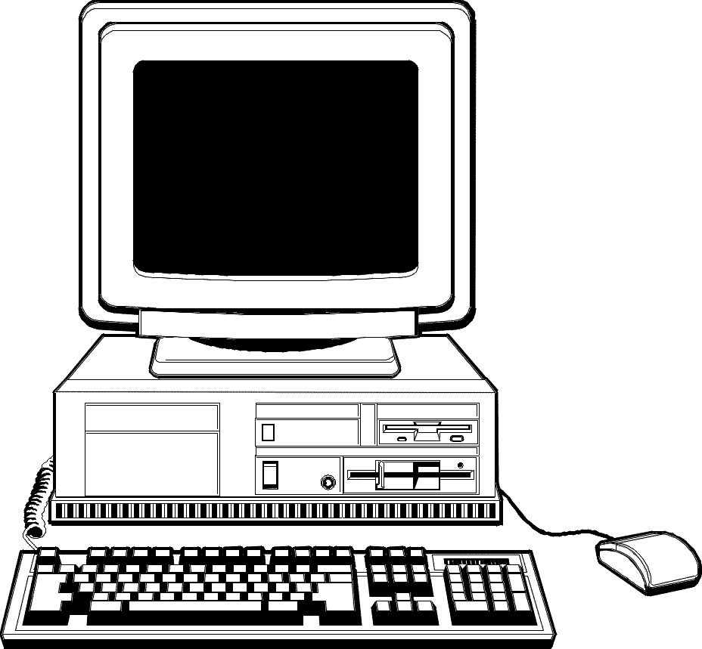
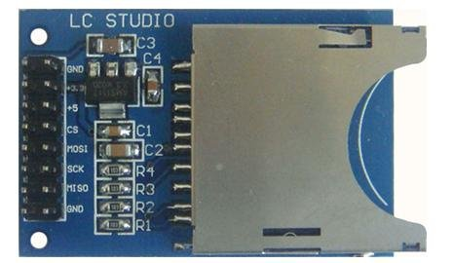
Acquisition de la température

Slide 28
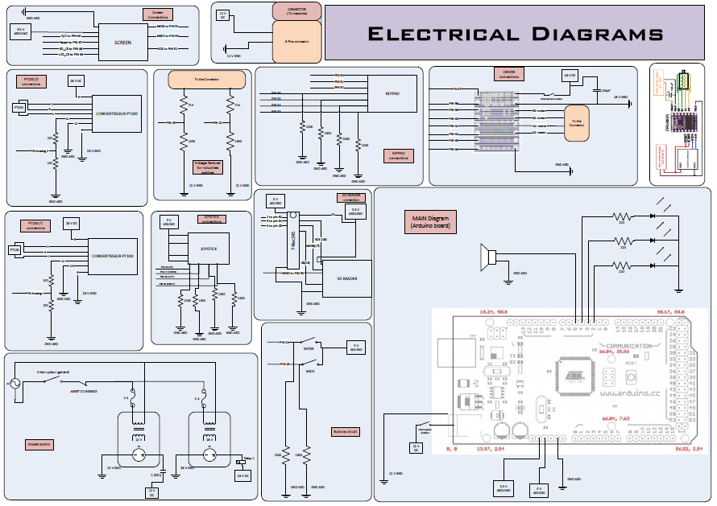
Schéma électrique

Slide 29
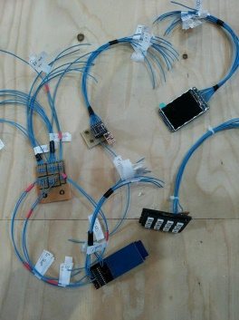
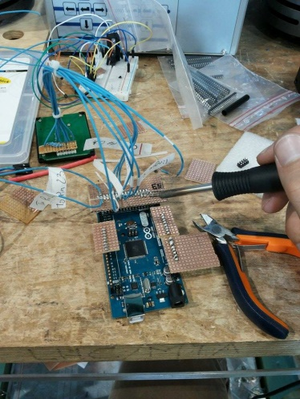
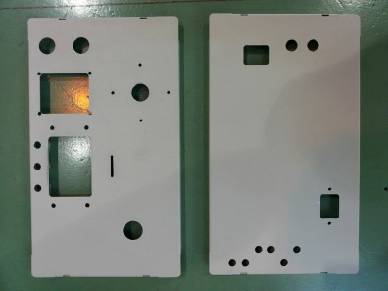
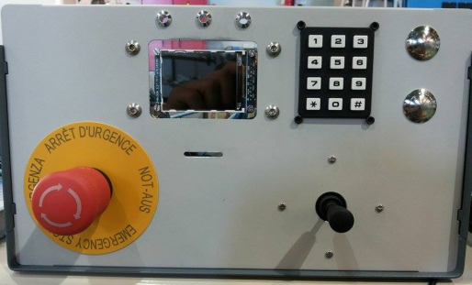
Etapes du montage

Slide 30
Programmation
Organisation du paramétrage
Asservissement

Slide 31
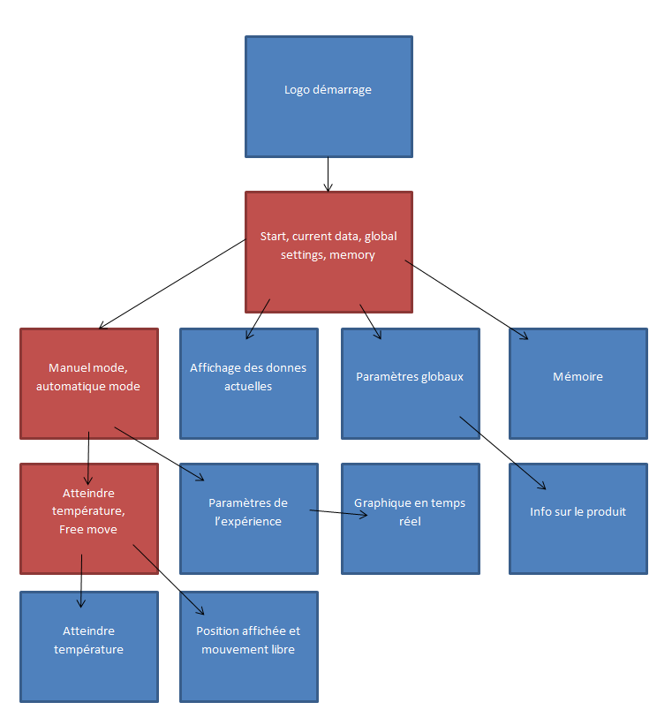
Organisation du paramétrage

Slide 32
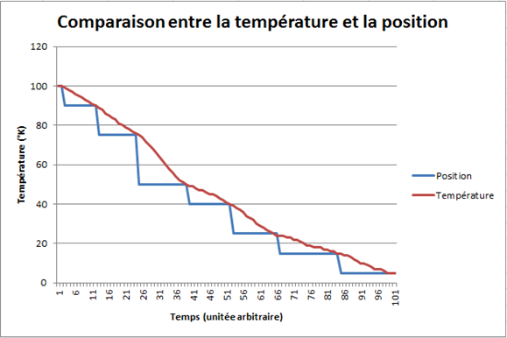
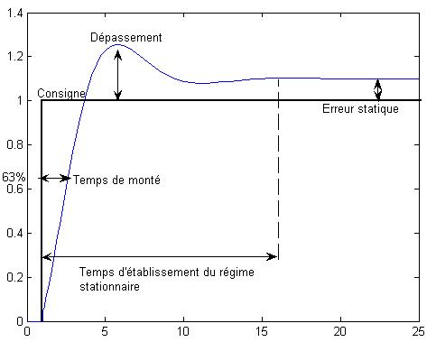
Asservissement
Correcteur Proportionnel:
Distance = β x ΔT
Temps entre prélèvements modifiable

Slide 33
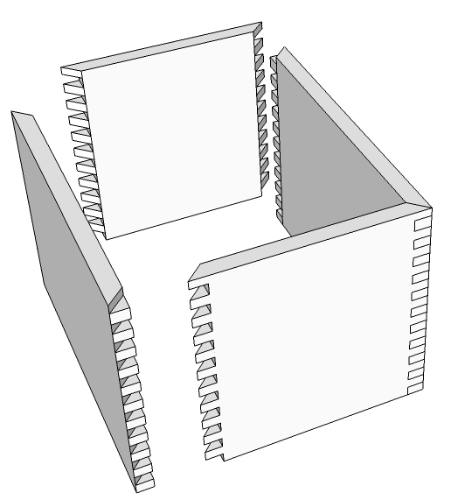
Assemblage du tout
-Branchement de la partie mécanique et de la partie électrique.
-Première mise en marche

Slide 34

Debug
-Test de composant par composant
-Debug du code, fonction par fonction
-Demande beaucoup de temps
-Classeur mémoire

Slide 35
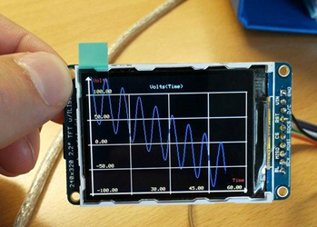
Résultats

Slide 36
Analyse économique
Prix total : 1462 €
  Temps d’un cyclage: 2h
  Salaire d’un employé : 50€ /h
  Des centaines de pièces a tester

Slide 37

Conclusion
Un concept pour un système de cyclage a été développé.
Les composants mécaniques ont été définis, mis en plan, fabriqués et assemblés.
La partie électronique et programmation ont été terminés.
Le système est en cours de debugging.
Ce système sera économiquement rentable.
Prévoir plus de temps pour le debug

